Slide 1
Case Study 1 – Task 3
Design Thinking Process
16.10.2013, Team Blau

Slide 2
1. Scoping
Project Scope:
Ein Tool entwickeln, welches es noch nicht gibt, welches in speziellen Situationen in der Psychiatrie unterstützt
Measure Success:
Kundenfeedback, Mobile Applikation ist für den Ablauf unterstützend, Negativ-Zwischenfälle werden schneller erkannt -> weniger verletzte Mitarbeiter, Patienten liefern einheitliche definierte Informationen, Arbeitsabläufe können effizienter gestaltet werden
Out of Scope:
Medikamenten-Interaktionscheck, Andere Fachbereiche ausgeschlossen, keine anderen Usergruppen als Ärzte

Slide 3
2. Research
User: Doctor
Interact with users: Interview
Questions:
Was passiert wenn Patient unkooperativ und aggressiv wird?
Was passiert wenn Patient etwas behauptet, was nicht überprüft werden kann?
Was passiert wenn Patient Therapie/Medikamente verweigert?
Wird Besuch im Ambulatorium dem Hausarzt weitergemeldet und bei externer Therapie eine Überweisung gesendet
Interview summary:
Alaram ist bis jetzt nicht einheitlich organisiert -> Telefonalarm oder Alarmknopf im Patientenzimmer -> löst nur Hilfe durch Personal aus und nicht durch Polizei
Telefone in andere Spitäler oder Hausarzt um Behauptungen zu überprüfen, auf alte Fälle kann man nur zugreifen, wenn Sie elektronisch sind
Bei Verweigerung probiert man Pat. zu überzeugen, wenn Pat. weiterhin verweigert, muss Pat. einen Verzichtsschein unterschreiben. Bei Selbst- oder Fremdgefährdung muss man einen FU (Fürsorgliche Unterbringung) auslösen
Hausarzt bekommt Informationen in einem Austrittsbericht, Überweisung bekommt Pat. selbst mit und er muss unter Eigenverantwortung zu HA gehen

Slide 4
3. Synthesize
Hypothesis:
Alarm: Durch Alarm in mobiler Applikation werden weniger Mitarbeiter verletzt
Patientendaten: Bei jedem Patienten werden die gleichen Daten erfasst, damit man besser Behauptungen eines Patienten überprüfen kann
Verweigern: Durch Applikation sollen alle beteiligten Fachkräfte, sowie Angehörige erfahren, dass ein Patient die Medikation/Therapie verweigert. Bei Fremd- oder Selbstgefährdung soll ein FFE schneller ablaufen.
Externe Therapie: Durch mobile Applikation kann schneller beachtet werden, dass der Patient seine Therapiesitzungen nicht einhält

Slide 5
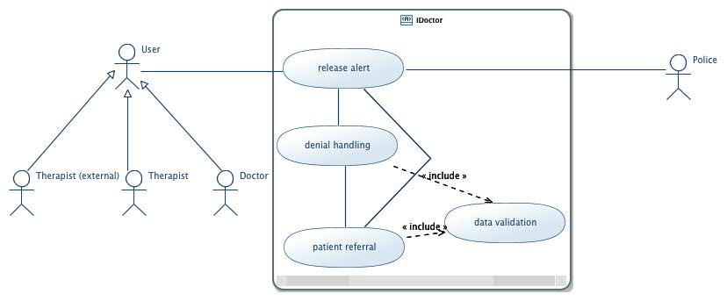
Use Case:

Slide 6
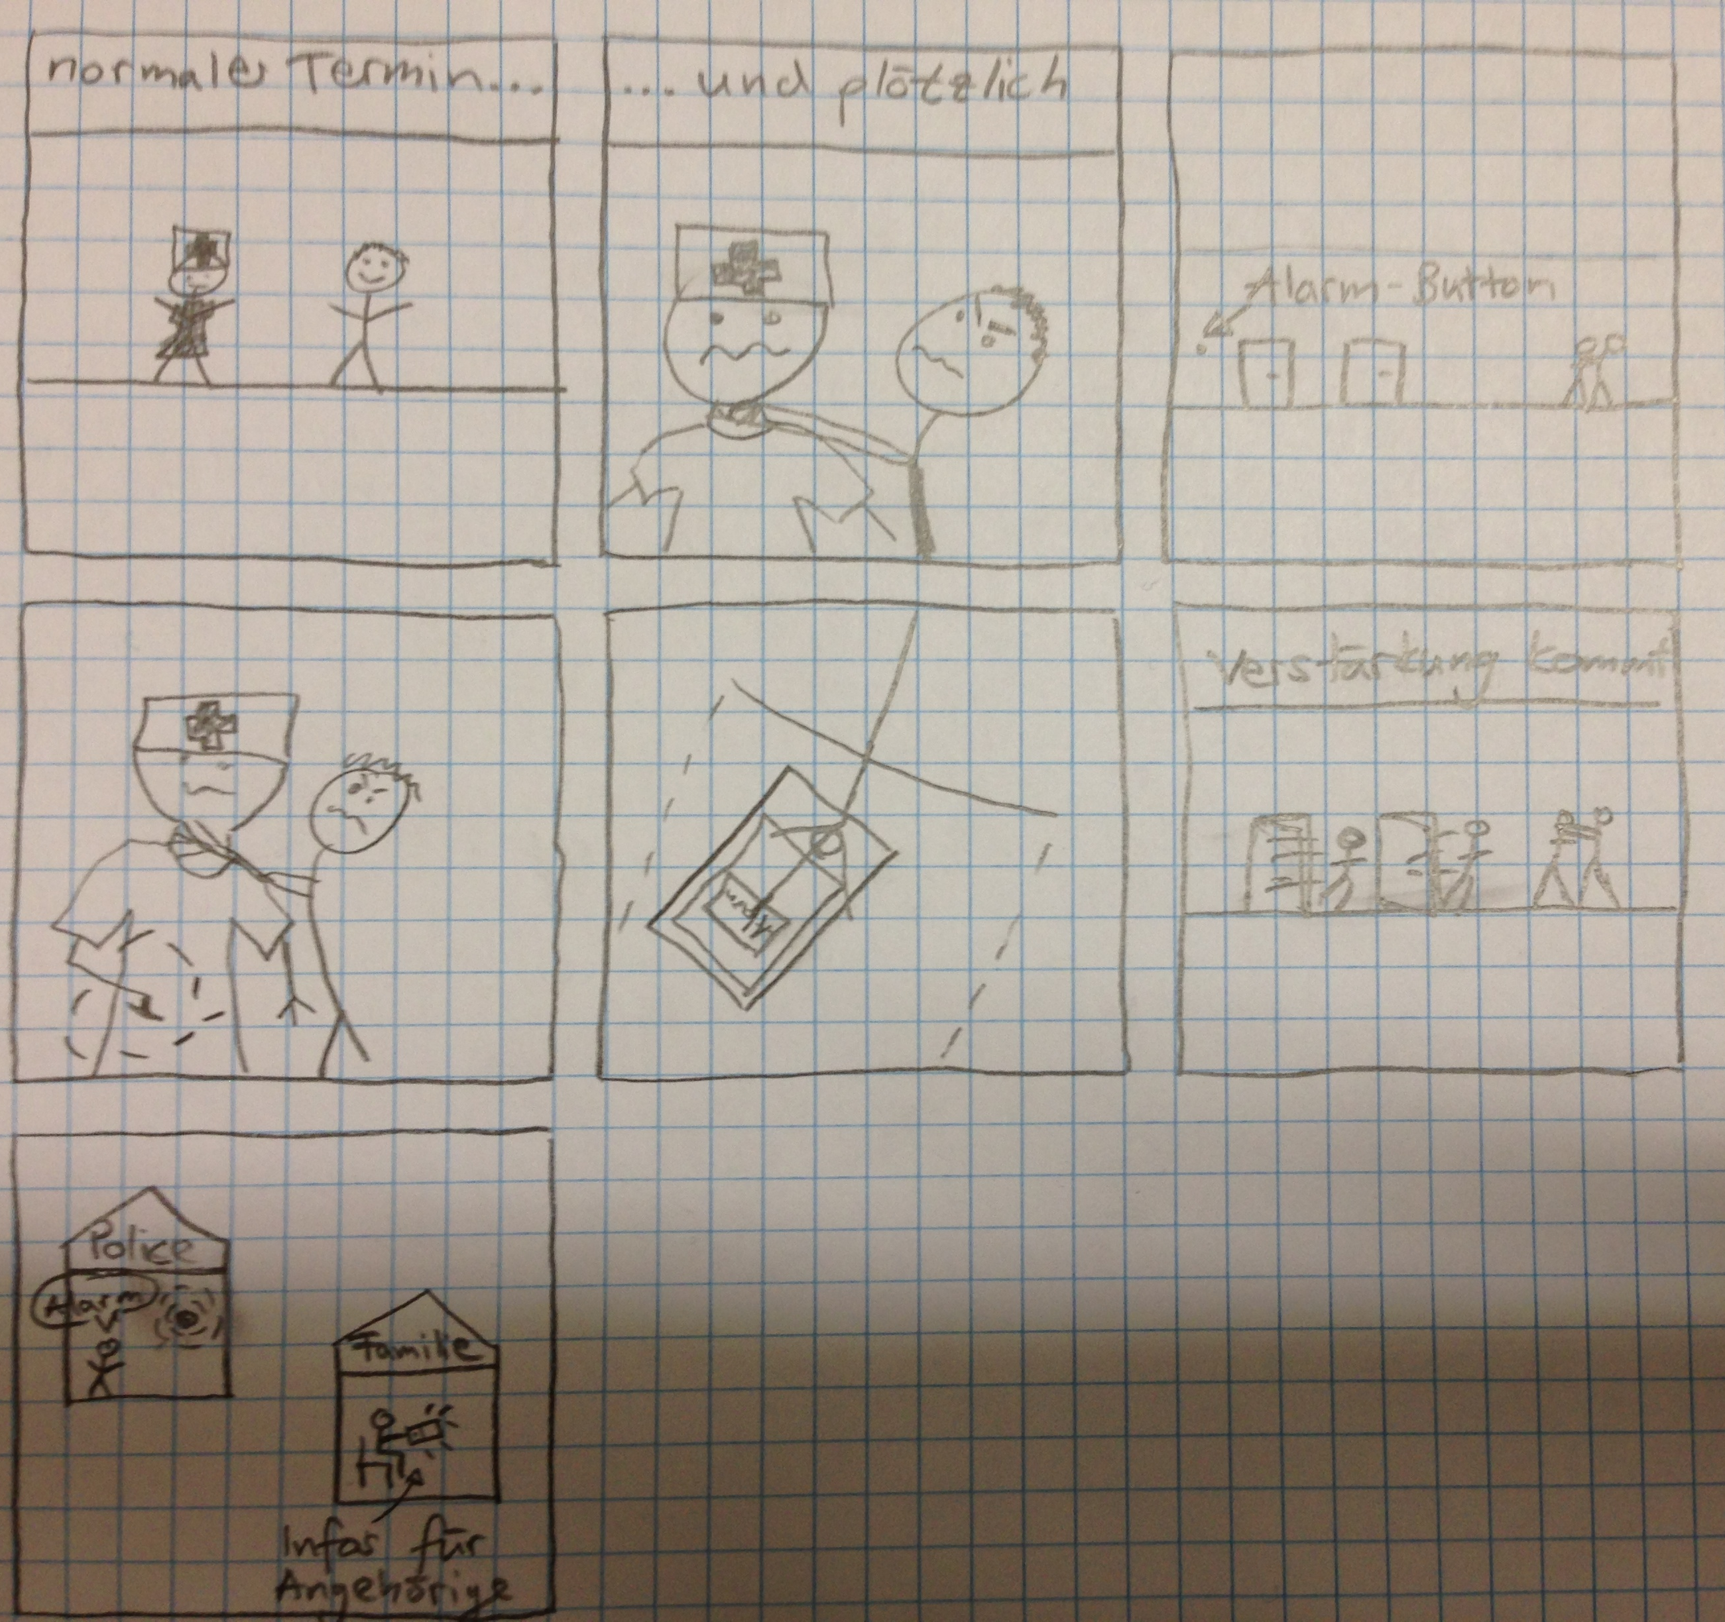
4. Design und 5. Prototype
Storyboard 1 – Alarm:

Slide 7
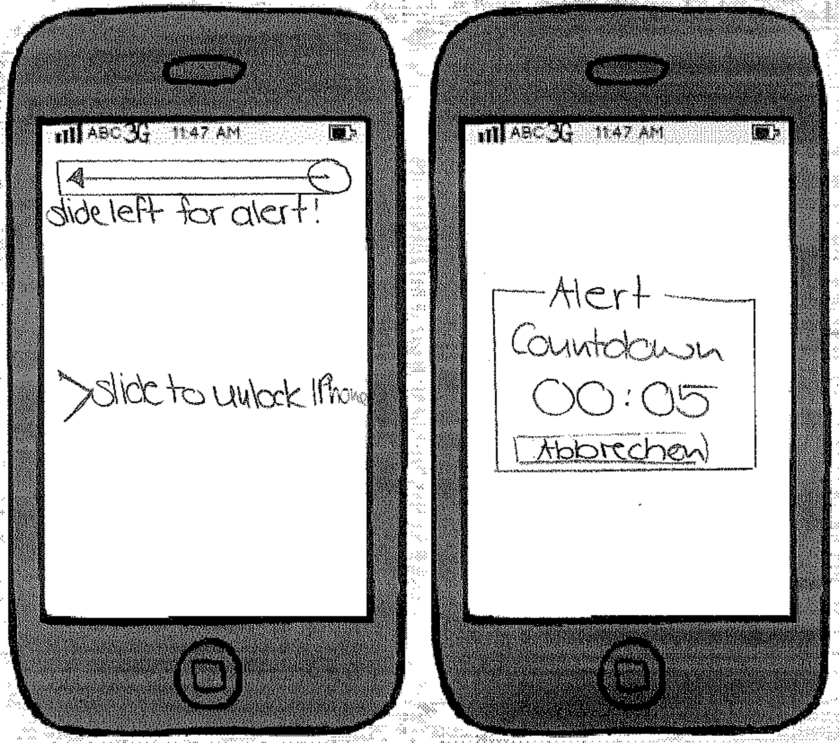
Storybord 1 – Prototype:

Slide 8
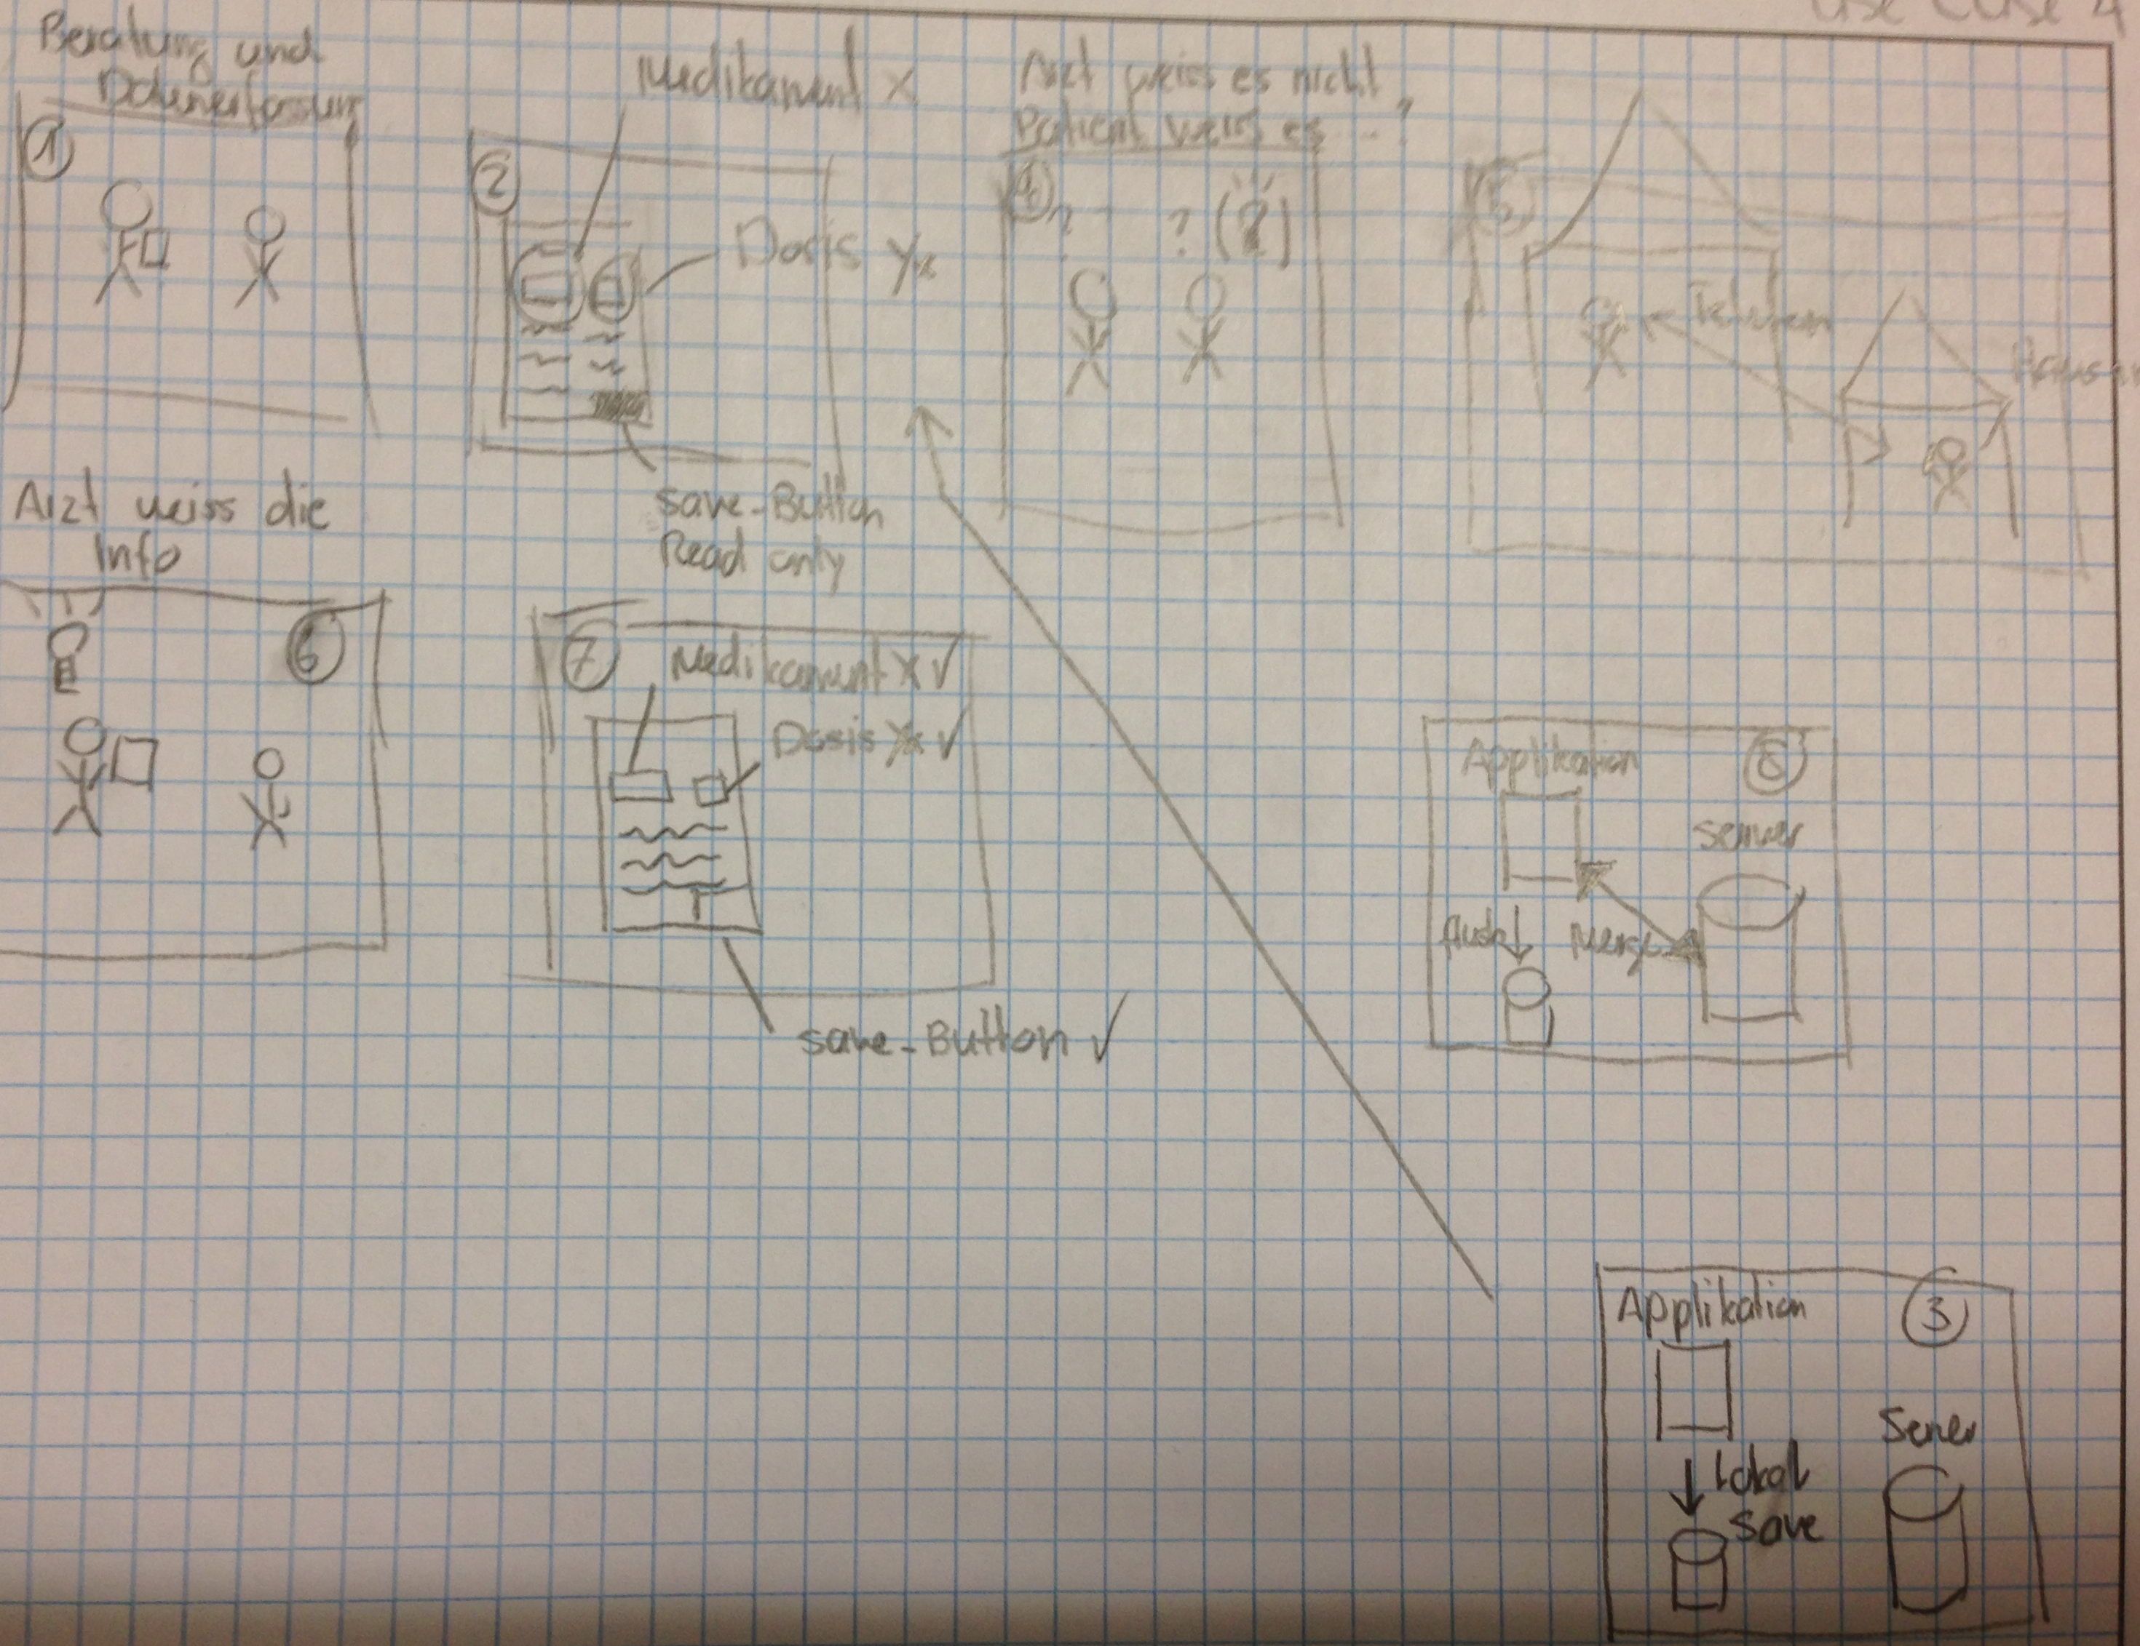
Storyboard 2 - Patientendaten:

Slide 9
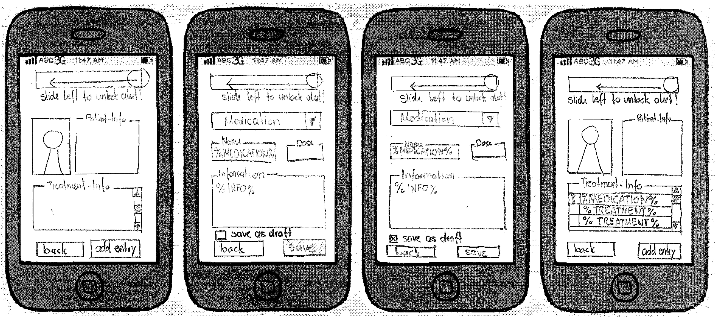
Storybord 2 – Prototype:

Slide 10
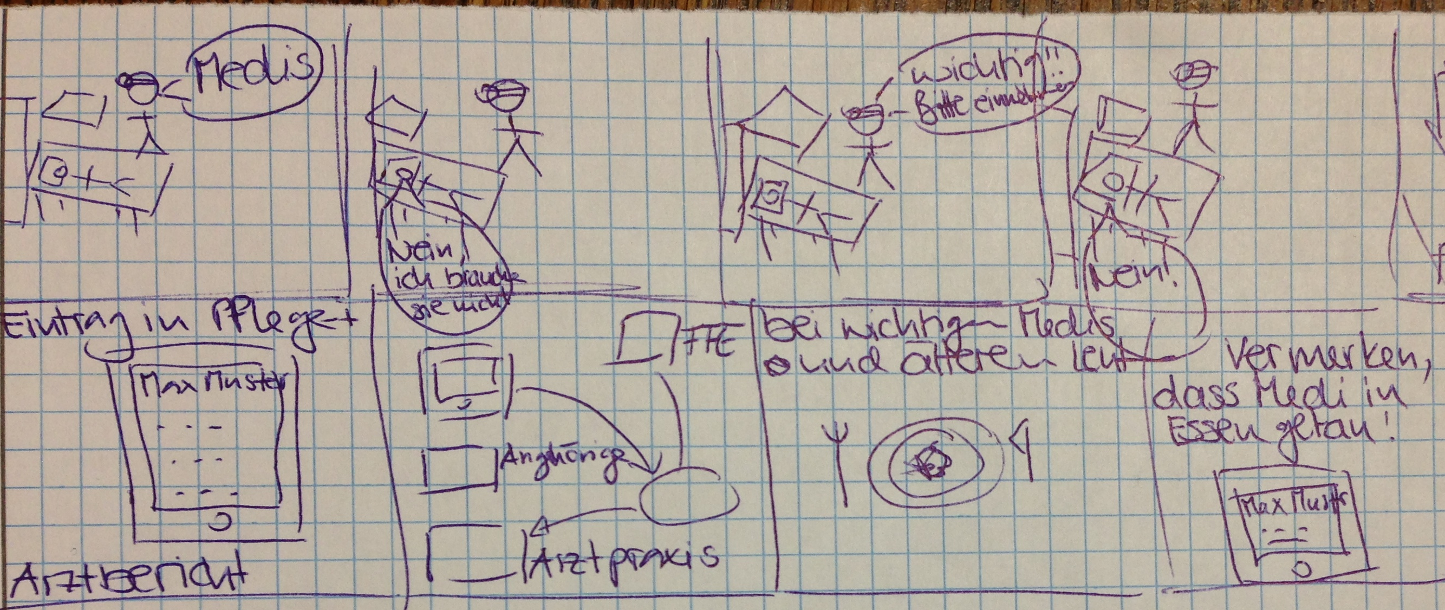
Storyboard 3 - Verweigern:

Slide 11
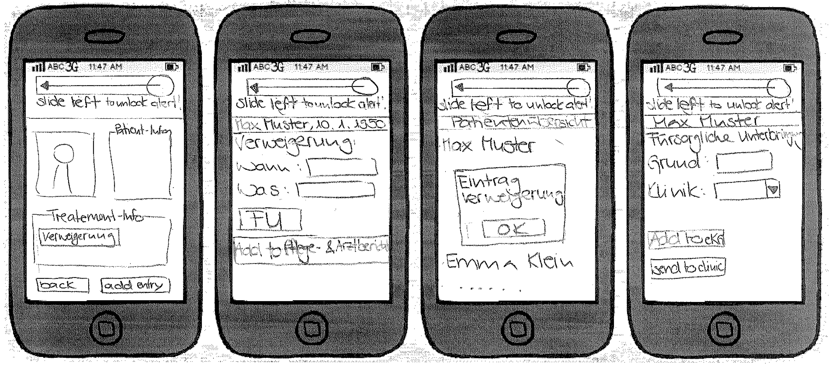
Storybord 3 – Prototype:

Slide 12
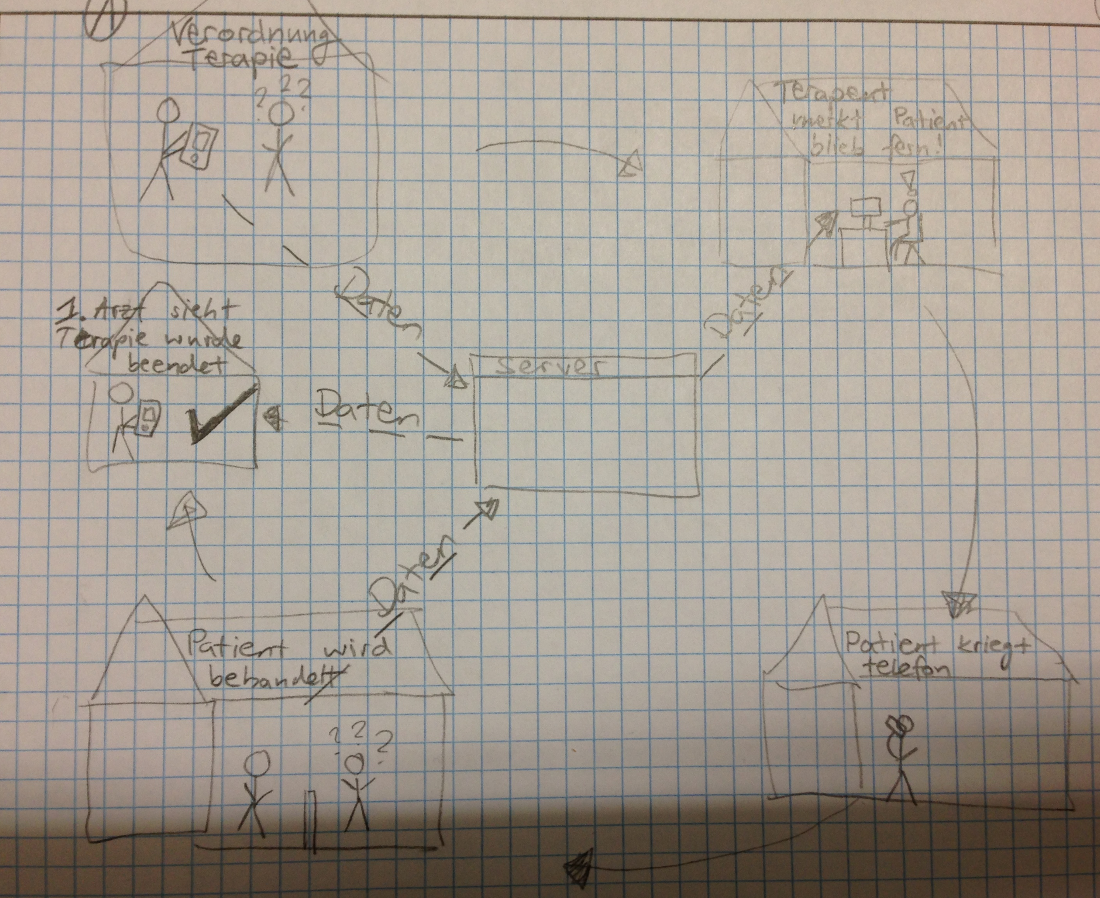
Storyboard 4 – Externe Therapie:

Slide 13
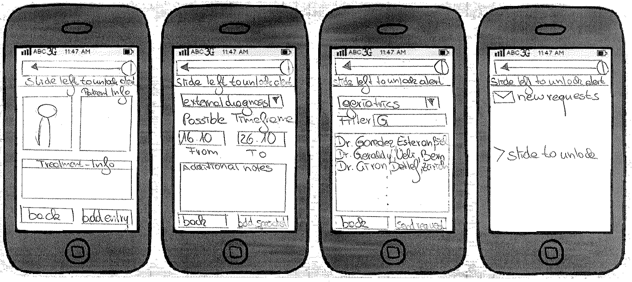
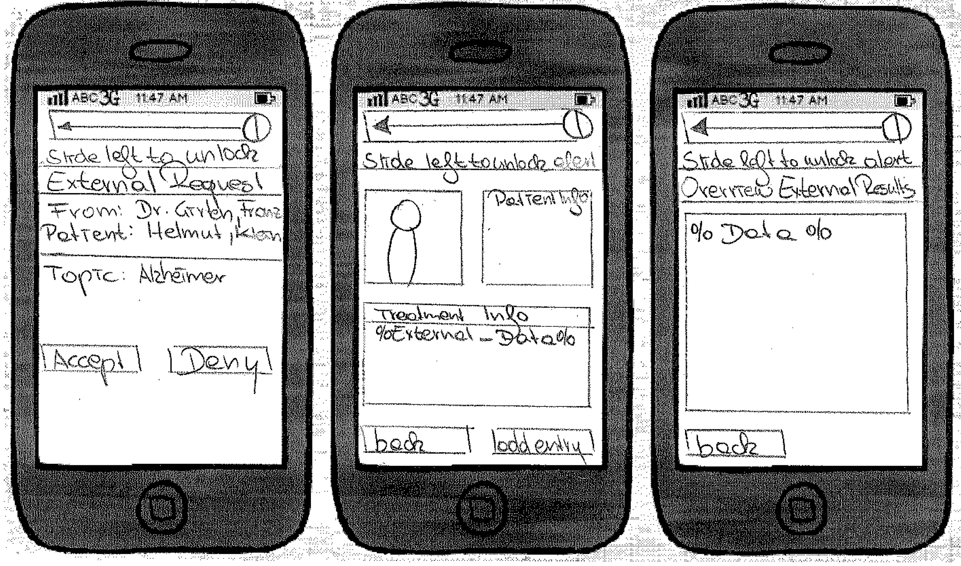
Storyboard 4 – Prototype:

Slide 14
6. Validate
Evaluation Questions:
Ist es wirklich so einfach den Alarm auszulösen?
Ist es anwenderfreundlich?
Entspricht das Design und die Funktionen den Vorstellungen?
Results:
Sicherheit,
Tastatur, fehlender Eintrag hervorheben
Entspricht den Vorstellungen

Slide 15
Herzlichen Dank!

